Slide 1

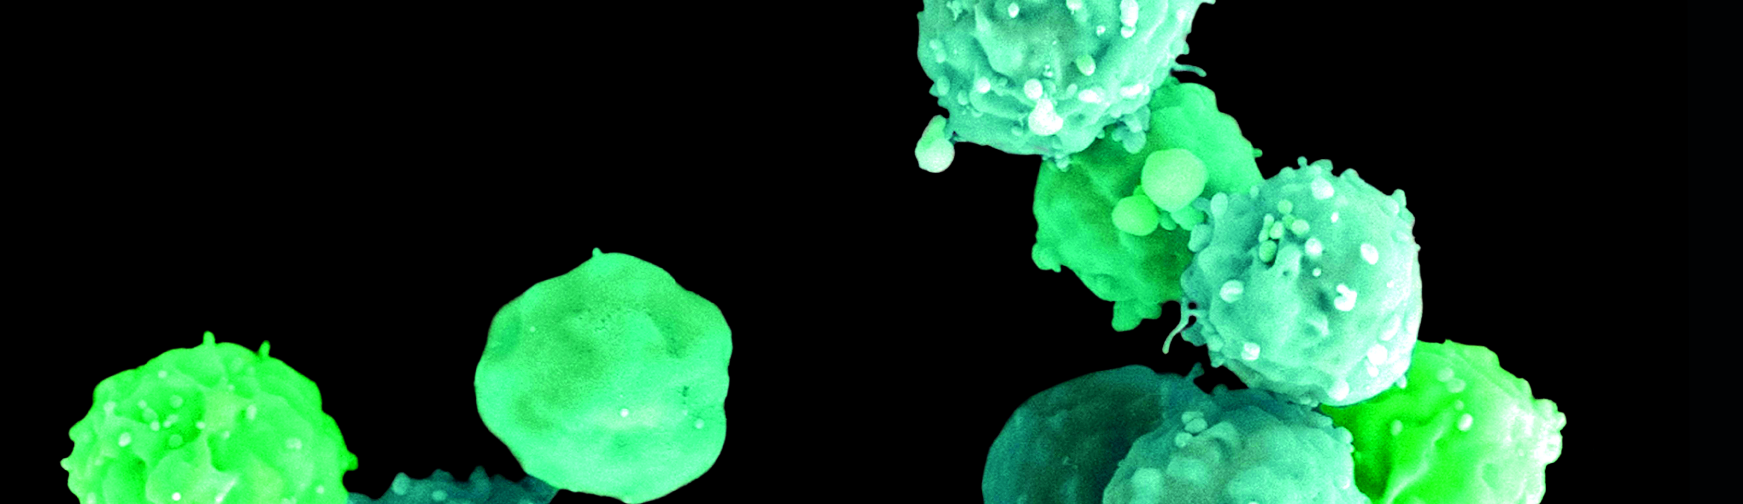
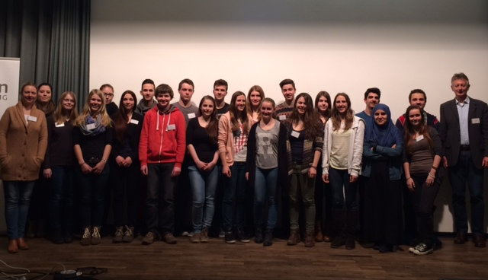
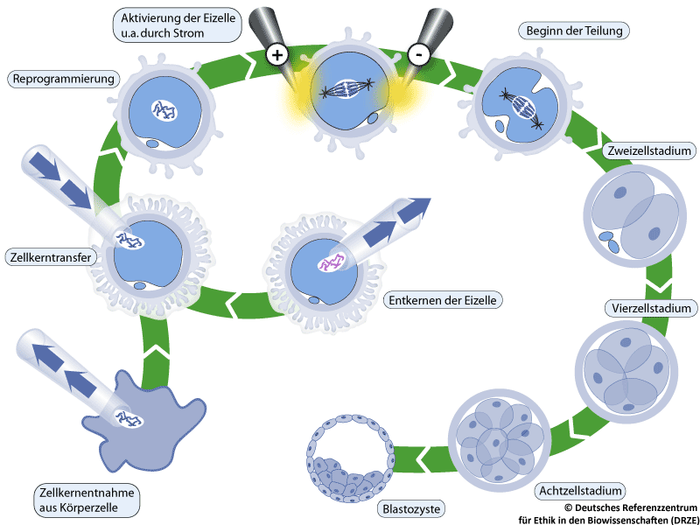
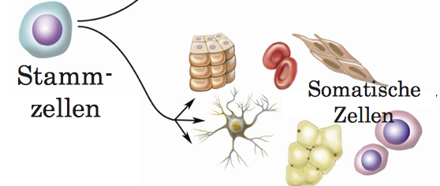
Workshop 9:
Dolly und die Chimären; wohin führt uns das Klonen?
DER
ERNEU-
ERBARE
MENSCH?
Methoden,
Erkenntnisse und
Konsequenzen der
Stammzellforschung
5. – 7. Februar 2015
Schülerseminar
und Symposium
der EKHN Stiftung
Was ist Klonen?
Gruppenfoto
Nina Bellersheim, Niels Hein, Elena Hoffmann, Michael Hörth, Jessica Kissel, Vincent Menger, Aylina Scheidemantel, Catharina Schmidt, Yasmin Schulze, Marlin Velte & Leonie Zander
Allgemein
Dem Erbgut-Spender werden Körperzellen entnommen
Der Zellkern wird in eine zuvor entkernten Eizelle eingesetzt
Therapeutisches Klonen
Klonen als Möglichkeit, Stammzellen zu gewinnen
Die Voraussetzungen
Eine Spendereizelle
DNA einer Körperzelle des Patienten
Der Vorgang
Die äußere Hülle der Blastocyste wird aufgelöst
Embryonale Stammzellen werden entnommen
Diese entwickeln sich dann im Labor zu verschiedenen Körperzellen (Somatische Zellen)
Das Ziel
Patient erhält Zellspende um seine kranken Zellen, Organe oder Gewebe zu ersetzten bzw. zu regenerieren
Der Vorteil gegenüber anderen Therapien
Da die DNA der Zellen für die Zellspende identisch zu der des Patienten ist, kommt es nicht, wie bei herkömmlichen Transplantaten, zu einer Abstoßungsreaktion.
Reproduktives Klonen
Klonen als Möglichkeit zur Entwicklung eines genetisch identischen Individuums
Beschreibung
Die Zellteilung wird angeregt
Der wachsende Embryo wird in die Gebärmutter einer Leihmutter eingesetzt
Klon des Erbgutspenders wird geboren
Ziele
Züchtung qualitativ hochwertiger Nutztiere
Erhaltung hochwertiger Pflanzenarten
Vermehrung von aussterbenden Tierarten
Wiederkehr verstorbener Haustiere
Problematik
Hohe Misserfolgsrate
→ Verschleiß von Eizellen
Mögliche Fehler bei der Verschmelzung
Vorgeschädigtes Erbgut
Nebenwirkungen durch Hormonbehandlung

